Slide 1
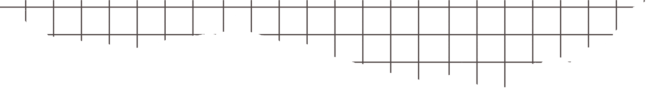




8 - 5
استراتيجية حل المسألة
" التبرير المنطقي "

Slide 2



الاستراتيجيات المستخدمة في درسنا الجميل
التصفح
القراءة الصامتة
التبرير المنطقي
تعلم فردي
تعلم تعاوني
البحث عن نمط

Slide 3
فكرة الدرس
أحل المسائل
باستعمال استراتيجية
التبرير المنطقي

Slide 4
أسئلة البناء
هل يمكن وجود أكثر من ٣ أضلاع في المثلث ؟
هل يمكن وجود زاويتين منفرجتين في مثلث ؟
هل يمكن أن يكون مجموع زوايا مثلث ١٧٩ ° ؟
هل يمكن للمثلث المختلف الأضلاع أن يكون متطابق الأضلاع ؟

Slide 5
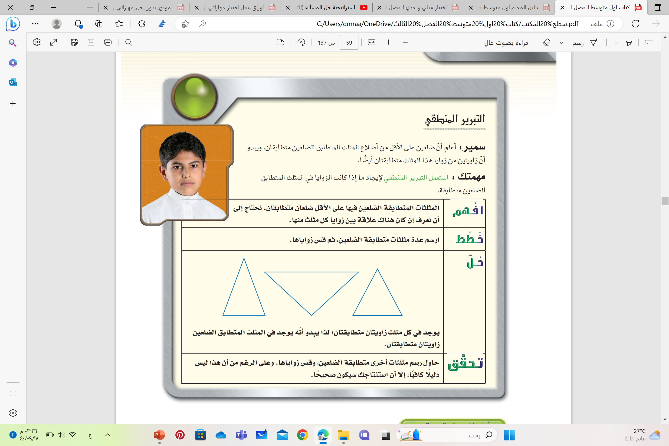
القراءة الصامتة

Slide 6
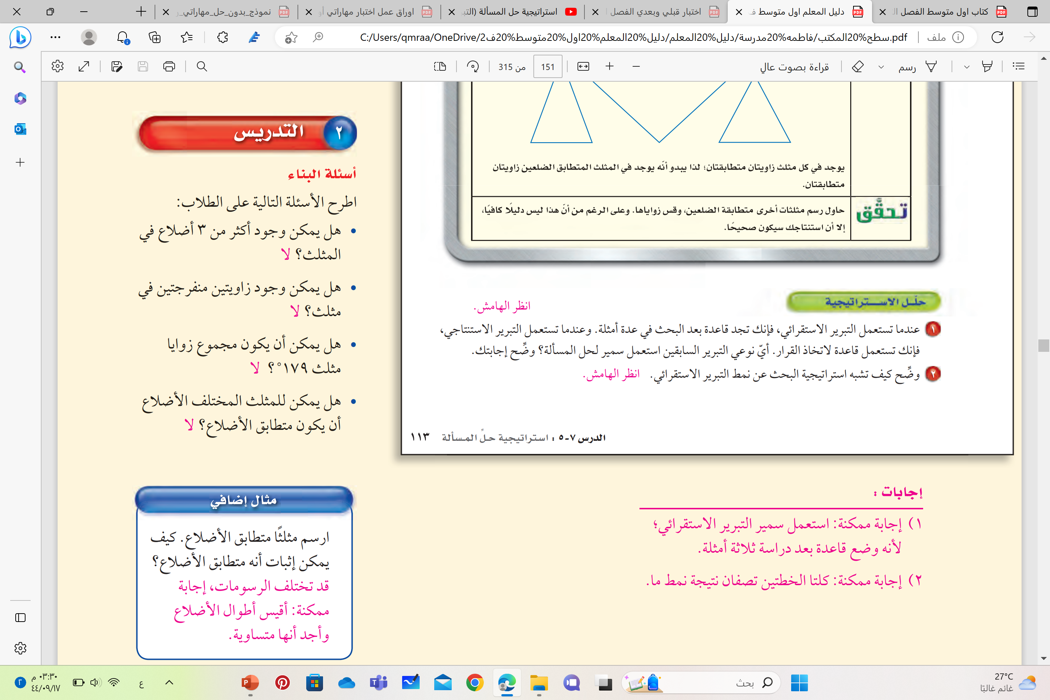
تحليل
الاستراتيجية
استعمل سمير التبرير الاستقرائي
لأنه وضع قاعدة بعد دراسة ثلاثة أمثلة.
كلتا الخطتين تصفان نتيجة نمط ما.

Slide 7
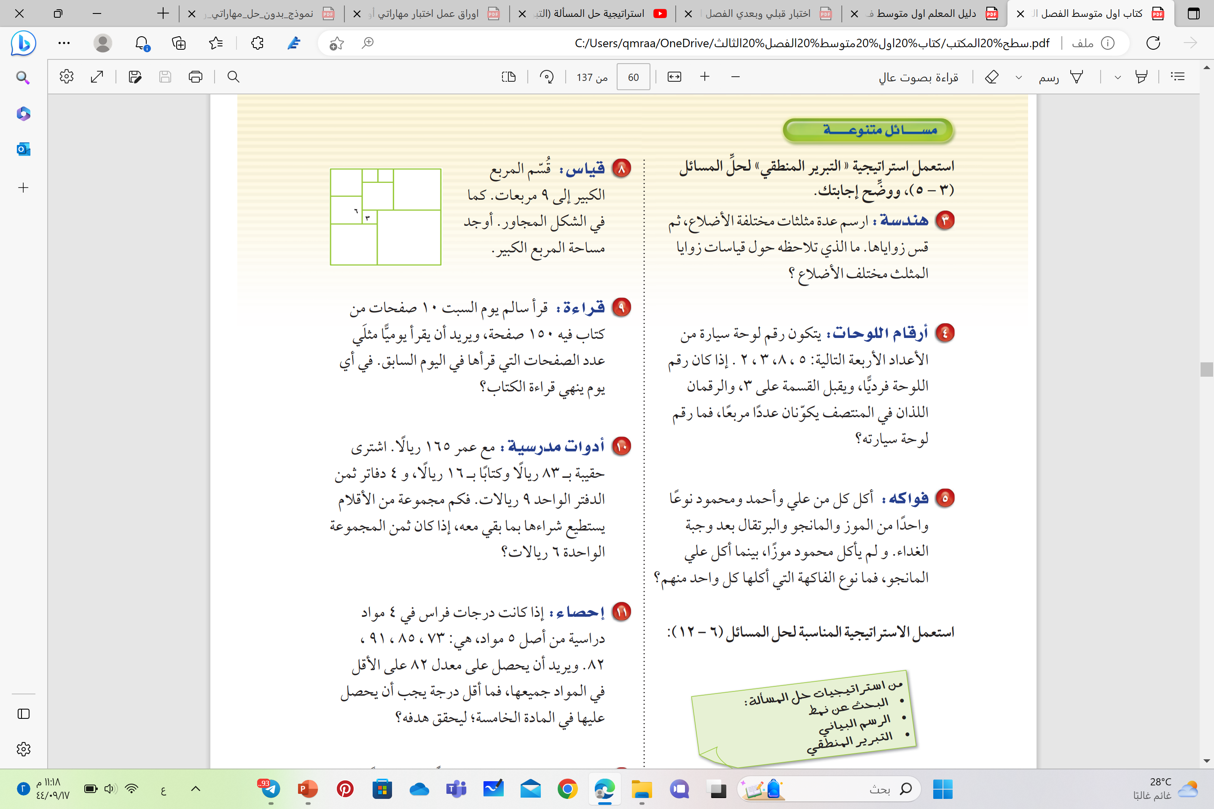
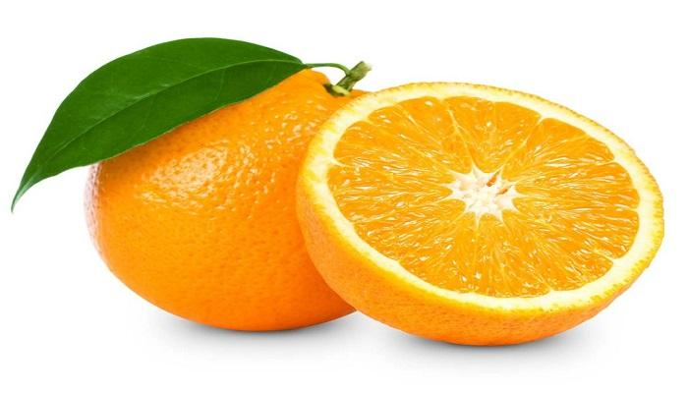
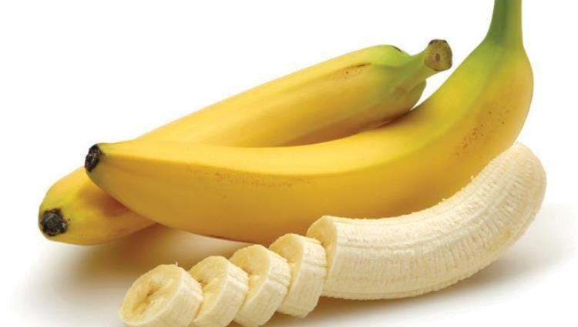
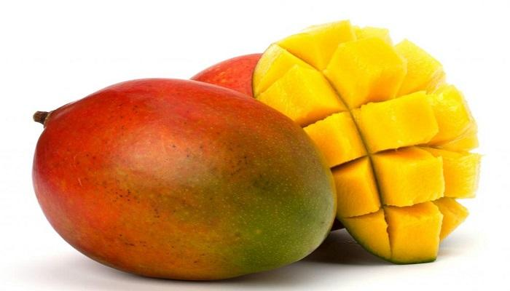
التعلم الفردي
محمود
أحمد
علي
لم يأكل محمود الموز
أكل علي المانجو

Slide 8
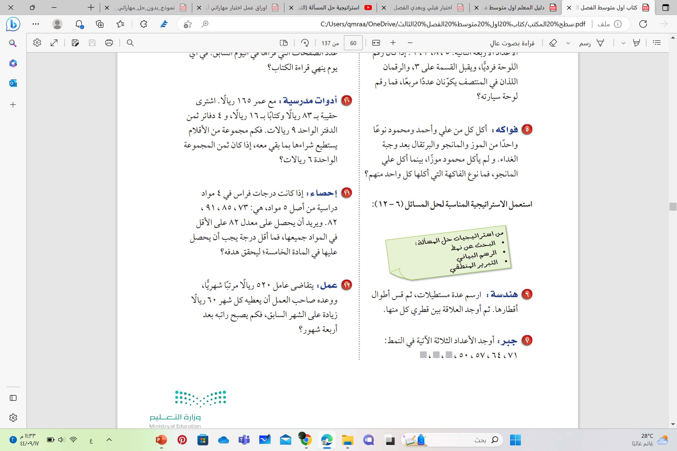
البحث عن نمط
29
36
43
.....
..... ،
..... ،
50 ،
57 ،
64 ،
71 ،
-7
-7
-7
-7
-7
-7

Slide 9
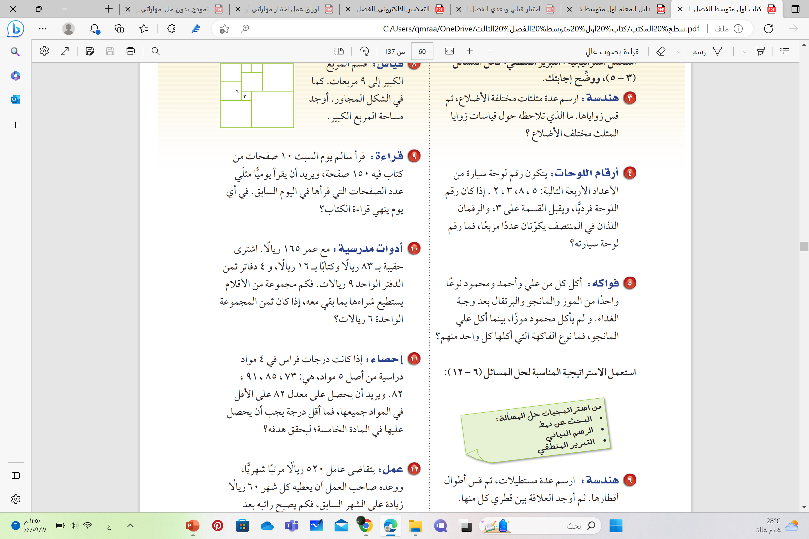
التعلم التعاوني
الأربعاء
الثلاثاء
الأثنين
الأحد
السبت
اليوم
80
40
عدد الصفحات
160
20
10
×2
×2
×2
×2

Slide 10
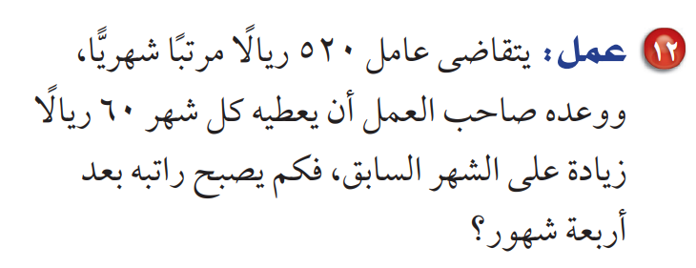
التعلم التعاوني
الشهر الرابع
الشهر الثالث
الشهر الثاني
الشهر الأول
البداية
الشهر
760
700
520
الراتب
الشهري
640
580
+60
+60
+60
+60

Slide 11
موقع رفعة التعليمية
الواجب
منصة مدرستي
قناة تيليجرام
أ / فاطمه صالح السبيعي

